Slide 1
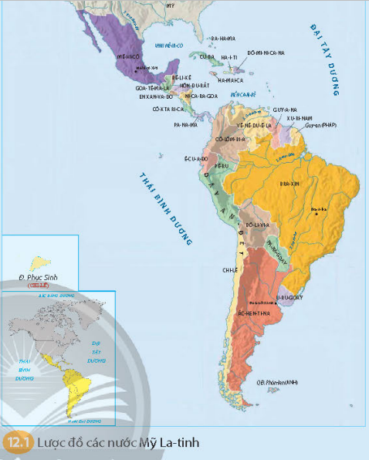

Slide 3
Nội dung bài học
1. Tình hình chung của các nước Mỹ La-tinh từ năm 1945 đến năm 1991
2. Cách mạng Cu-ba và công cuộc xây dựng chủ nghĩa xã hội

Slide 4
Mục tiêu
Mô tả được đôi nét về các nước Mỹ La-tinh từ năm 1945 đến năm 1991.
Trình bày được một cách khái quát về cách mạng Cu-ba và đánh giá được kết quả công cuộc xây dựng chủ nghĩa xã hội ở Cu-ba.

Slide 5
Em hãy cho biết, Mỹ La-tinh bao gồm khu vực nào? Vì sao gọi là Mỹ La-tinh?
Gồm toàn bộ khu vực Trung –Nam Mĩ và những đảo lớn nhỏ ở vùng biển Ca-ri-bê, diện tích 21.069.500 km2, dân số 670.489.015 người ( năm 2021)
Đa số nói tiếng Tây Ban Nha và Bồ Đào Nha, một số nơi nói tiếng Pháp, đều là những tiếng thuộc hệ ngôn ngữ La-tinh. Mang tên chung là Mĩ La-tinh

Slide 6
1. Tình hình chung của các nước Mỹ La-tinh từ năm 1945 đến năm 1991
Hãy xác định trên hình 12.1 vị trí của các quốc gia diễn ra những cuộc cách mạng tiêu biểu trong giai đoạn này.

Slide 7
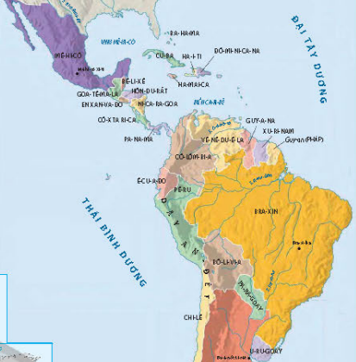

Slide 8
Vì sao Mĩ la-tinh được mệnh danh là “Lục địa bùng cháy”
Mở đầu là cách mạng Cu ba thành công (1/1/1959) đánh dấu bước phát triển mới của phong trào giải phóng dân tộc,
Từ những năm 60 đến những năm 80 của thế kỷ XX, cao trào đấu tranh bùng nổ mạnh mẽ, đấu tranh diễn ra ở nhiều nước.
→ Mỹ La-tinh trở thành “Lục địa bùng cháy”

Slide 9
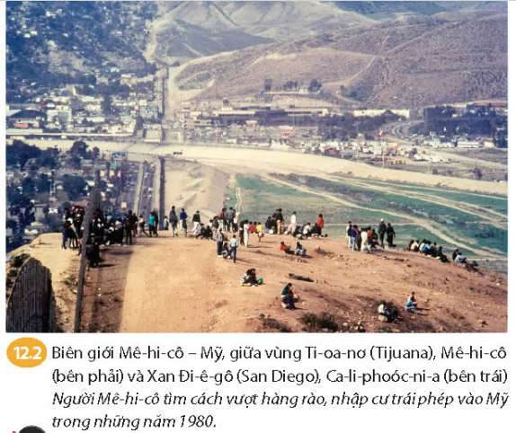
Tư liệu 12.2 phản ánh hình ảnh của những người Mê-hi-cô tìm cách vượt hàng rào, nhập cư trái phép vào Mỹ trong những năm 1980. Hãy:
Nêu giả thiết giải thích lí do người Mê-hi-cô từ bỏ quốc gia để nhập cư trái phép vào Mỹ.
Tìm kiếm thông tin trong SGK để kiểm chứng lại giả thiết.

Slide 10
PHIẾU HỌC TẬP SỐ 1
Tư liệu 12.2 | Giả thiết của học sinh | Thông tin kiểm chứng
 | Lý do kinh tế
 | Lý do xã hội
Nền kinh tế các nước Mỹ La-tinh thường chỉ dựa vào một ngành chủ chốt khiến nền kinh tế của các nước Mỹ La-tinh phát triển không ổn định. Đầu những năm 80 của thế kỉ XX, các nước lâm vào suy thoái, khủng hoảng, nợ nước ngoài tăng cao, lạm phát,...
Người dân thường xuyên phải đối mặt với tình trạng khan hiếm hàng hoá, giá cả cao, thất nghiệp, khoảng cách giàu nghèo trong xã hội ngày càng lớn. Di cư tìm việc làm luôn là vấn đề ở các quốc gia này.

Slide 11
Hãy nêu những nét nổi bật về chính trị, kinh tế, xã hội của các nước Mỹ La-tinh giai đoạn 1945 - 1991.
1.Về chính trị: các cuộc đấu tranh chống lại chế độ độc tài và sự can thiệp của Mỹ; phong trào chống chế độ độc tài quân sự, thành lập chính phủ dân chủ diễn ra mạnh mẽ ở Ni-ca-ra-goa, En Xan-va-đo,…; được mệnh danh là “Lục địa bùng cháy”.

Slide 12
Hãy nêu những nét nổi bật về chính trị, kinh tế, xã hội của các nước Mỹ La-tinh giai đoạn 1945 - 1991.
1.Về chính trị: các cuộc đấu tranh chống lại chế độ độc tài và sự can thiệp của Mỹ; phong trào chống chế độ độc tài quân sự, thành lập chính phủ dân chủ diễn ra mạnh mẽ ở Ni-ca-ra-goa, En Xan-va-đo,…; được mệnh danh là “Lục địa bùng cháy”.
2.Về kinh tế: tuy đạt được nhiều thành tựu nhưng nhìn chung kinh tế các nước Mỹ La-tinh phát triển không ổn định; đặc biệt, các nước lâm vào suy thoái, khủng hoảng,…vào đầu những năm 80 của thế kỉ XX.
3.Về xã hội (do hệ quả của nền kinh tế không ổn định): đời sống người dân gặp nhiều khó khăn, họ phải di cư để tìm kiếm việc làm.

Slide 13
2. Cách mạng Cu-ba và công cuộc xây dựng chủ nghĩa xã hội
PHIẾU HỌC TẬP SỐ 2
a/ Cách mạng Cu-ba năm 1959
Thời gian | Sự kiện | Nêu ý kiến
26/7/1953 | (1) | Từ tư liệu 12.4, hãy cho biết người dân có thái độ như thế nào khi Cách mạng Cu-ba thắng lợi. (4)
1956 | (2)
1/1/1959 | (3)
Phi-đen Cát-xtơ-rô lãnh đạo 135 thanh niên tấn công pháo đài Môn-ca-đa nhưng thất bại.
Phi-đen Cát-xtơ-rô cùng
các đồng chí trở về Cu-ba tiến
hành chiến tranh du kích.
Hân hoan, chào đón mừng Cu-ba tự do.
Chế độ Ba-ti-xta bị lật đổ. Cách mạng Cu-ba thắng lợi, chấm dứt năm thế kỉ đô hộ của chủ nghĩa thực dân, giành độc lập.

Slide 14
b/ Công cuộc xây dựng chủ nghĩa xã hội
Thời gian | Sự kiện
Chính sách sau khi giành độc lập | -Đối nội (5) -Đối ngoại (6)
Thành tựu đạt được | Xây dựng (7) đặc biệt có (8)
Cu-ba sau khi Liên Xô sụp đổ | Chậm đề ra những (9) phù hợp với hoàn cảnh đất nước và bị Mỹ (10) nên khủng hoảng kéo dài .
Cải cách ruộng đất và giáo dục, quốc hữu hóa công ty của tư bản nước ngoài , xây dựng chính quyền, chăm lo đời sống cho nhân dân.
Cu-ba tăng cường mối quan hệ với Liên Xô, ủng hộ phong trào cách mạng ở Việt Nam , các nước Mỹ la-tinh và châu Phi, bị Mỹ cấm vận, bao vây.
Nền công nghiệp với cơ cấu ngành hợp lý,nền nông nghiệp đa dạng, y tế, văn hóa, thể thao phát triển mạnh,
Tỉ lệ người biết chữ cao nhất trong các nước Mỹ la-tinh (96%)
Cải cách
Bao vây cấm vận

Slide 15
Thành tựu nào đáng chú ý | (11)
Đánh giá công cuộc xây dựng chủ nghĩa xã hội ở Cu-ba | (12)
tỉ lệ người biết chữ cao nhất trong các nước Mỹ La-tinh (96%).
Trong quá trình xây dựng chủ nghĩa xã hội, Cu-ba đã đạt được nhiều thành tựu, góp phần thúc đẩy phong trào cách mạng thế giới nhưng còn chậm đề ra chính sách phù hợp để thoát khỏi tình trạng cấm vận của Mỹ và ứng phó với khủng hoảng kinh tế sau khi Liên Xô tan rã.

Slide 16
Luyện tập
Hãy nêu những thành tựu và hạn chế trong quá trình xây dựng đất nước của các quốc gia khu vực Mỹ La-tinh trong giai đoạn 1945-1991.
Thành tựu:
- Một số nước Mĩ Latinh trở thành nước công nghiệp mới như: Braxin, Áchentina, Mêhicô.
- Trong những năm 50 - 70, tỉ lệ tăng trưởng kinh tế bình quân của các nước Mĩ Latinh là 5,5%.
- Đối với Cuba, nước này đã xây dựng được một nền công nghiệp với cơ cấu ngành hợp lý, nền nông nghiệp với sản phẩm đa dạng và đạt thành tựu cao trong lĩnh vực văn hóa, giáo dục, y tế, thể thao.

Slide 17
Hạn chế:
- Sự suy thoái nặng nề về kinh tế, lạm phát tăng, khủng hoảng trầm trọng, nợ nước ngoài chồng chất, dẫn đến nhiều biến động về chính trị.
- Mâu thuẫn xã hội, tham nhũng hạn chế sự phát triển kinh tế.

Slide 18
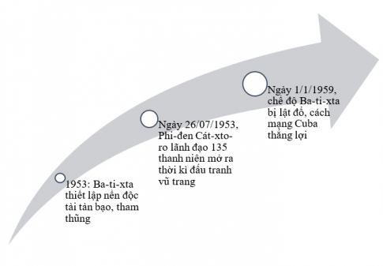
Câu 2: Hãy vẽ đường thời gian thể hiện các sự kiện chính của cách mạng Cu-ba (1953 - 1959).
Về nhà làm trong phiếu học tập

Slide 19

Vận dụng : Việt Nam và Cu-ba là hai đất nước có mối quan hệ khăng khít trong lịch sử. Hãy tìm hiểu những thông tin về mối quan hệ Việt Nam - Cu-ba và viết một đoạn văn ngắn về mối quan hệ này.

